Slide 1
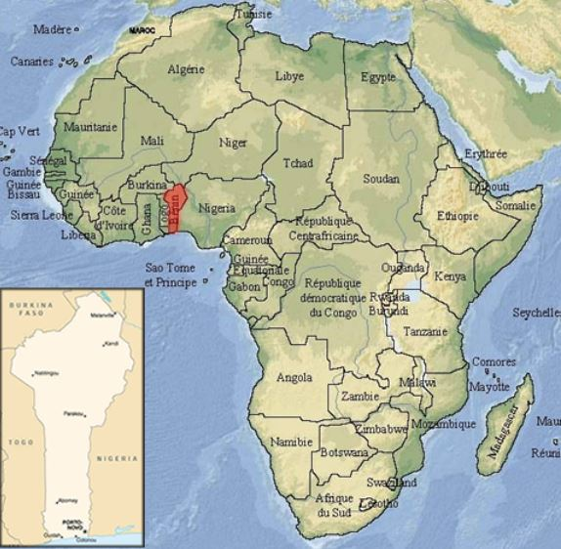

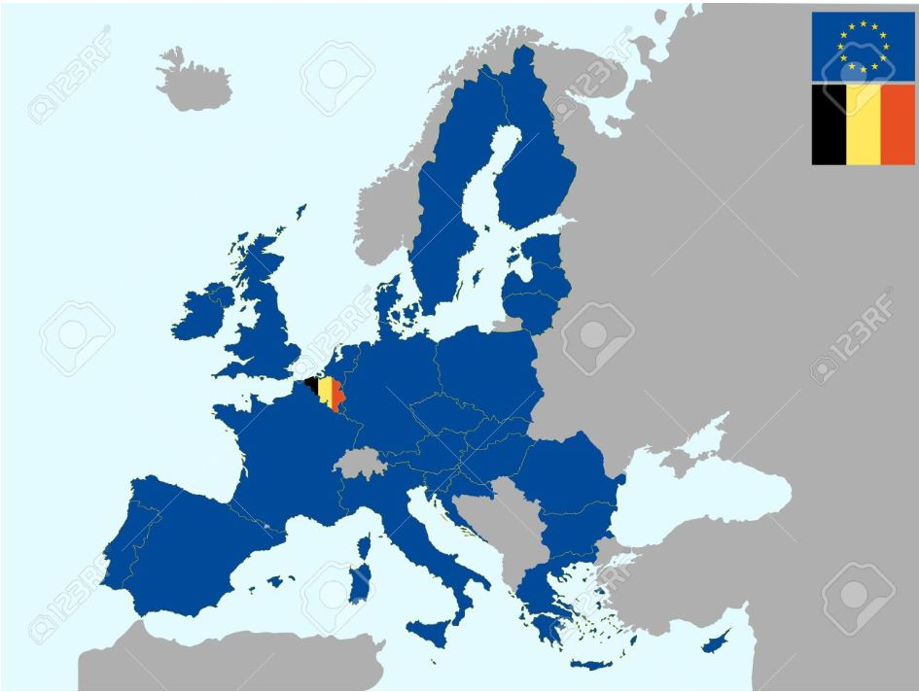

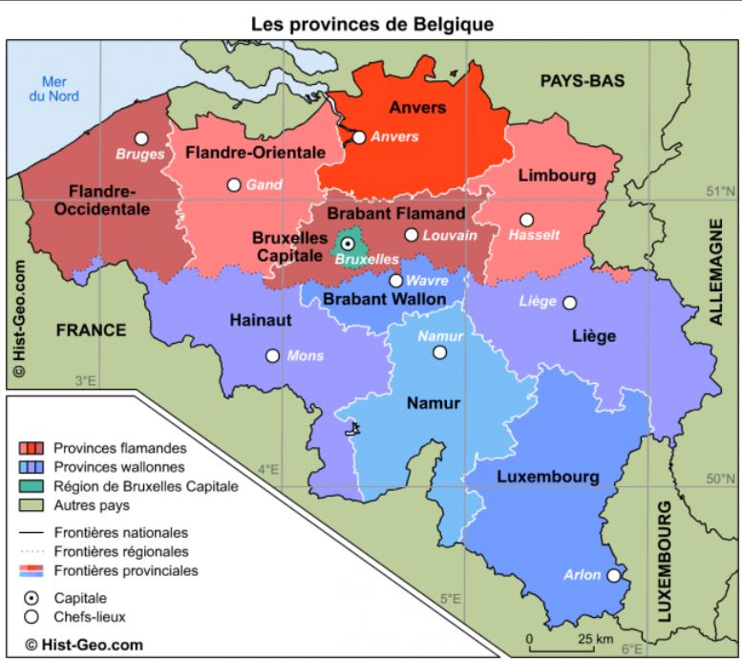
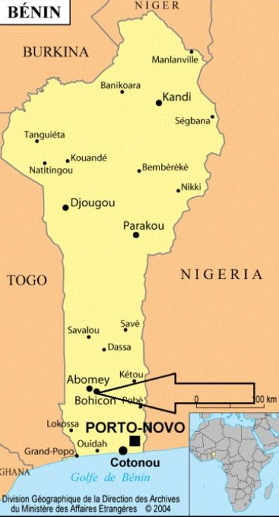
PCIC 2017-2021
Programme de Coopération internationale communale
COMMUNE DE BOHICON
BENIN
COMMUNE DE NEUPRE
BELGIQUE

Slide 2

PCIC 2017-2021
BENIN
BELGIQUE
RICHESSE
ESPOIR
FORCE
COURAGE
COURAGE
SAGESSE

Slide 3
Population :
Langue officielle :
Capitale :
Monnaie :
Religions :
Devise :
Fête nationale :
REPUBLIQUE : Monsieur le Président Patrice TALON, élu au suffrage universel direct pour un mandat de cinq ans, renouvelable une seule fois.
Population : +/- 11.000.000 habitants
Langues officielles : français, néerlandais, allemand
Capitale : Bruxelles
Monnaie : euro
Religion : catholique
Devise : l’union fait la force
Fête nationale : 21 juillet
ROYAUME : Roi Philippe 1er
+/- 6.000.000 habitants
français
Porto Novo
Franc CFA
catholique et musulmane
fraternité, justice, travail
1er août

Slide 4
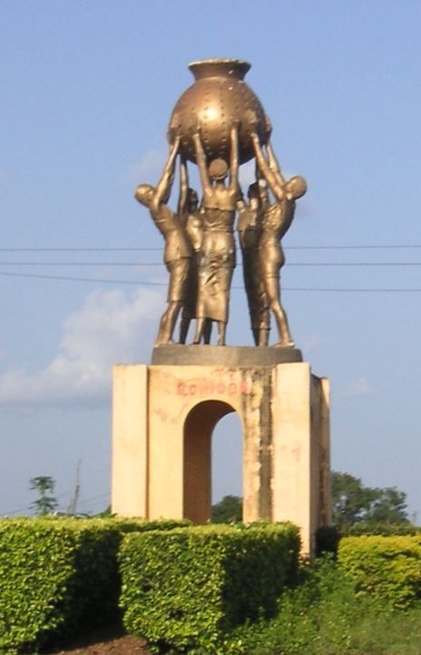
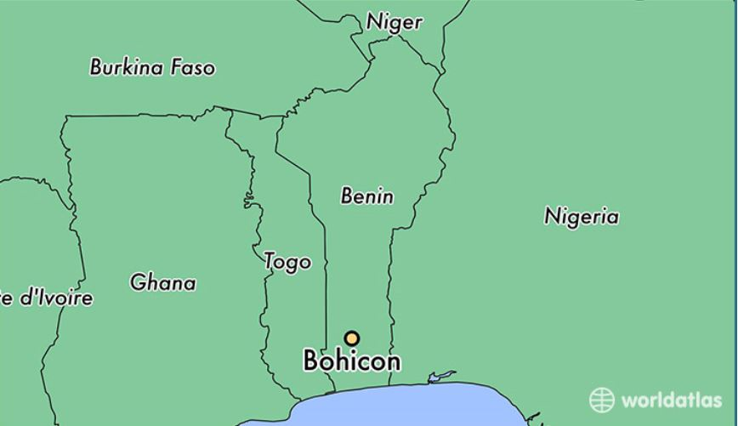
B0HICON
Ville carrefour du Département du ZOU : passage obligé pour aller du Nord au Sud et de l’Est vers l’OUEST

Slide 5
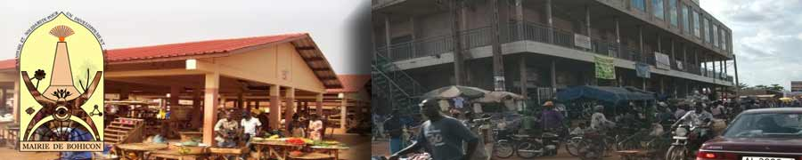
B0HICON
-> 50 villages répartis dans 10 arrondissements (2 sont urbains : Bohicon 1 et Bohicon 2)
-> Ville très importante du département du ZOU
beaucoup industries et des institutions financières (banques,…)
connue pour son marché : le plus grand du centre du Bénin
développement urbain important
vie économique très importante

Slide 6


-> 4 écoles primaires
-> 5 écoles maternelles
-> +/-1160 élèves
->+/- 20 élèves/1 maître
-> 1 livre / enfant
->
->
->
->
->
ENSEIGNEMENT
103 écoles primaires
27 écoles maternelles
+/- 32.000 élèves
50 élèves / 1 maître
1 livre / enfant

Slide 7
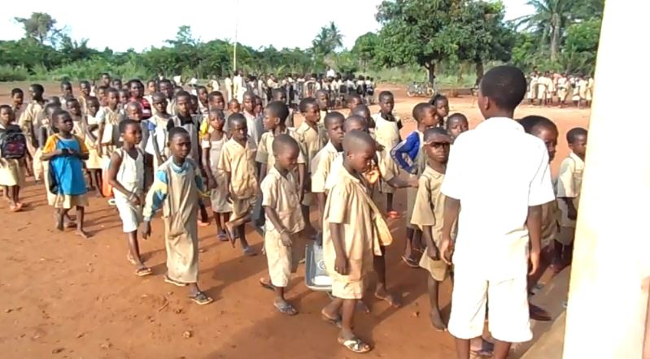

Slide 8
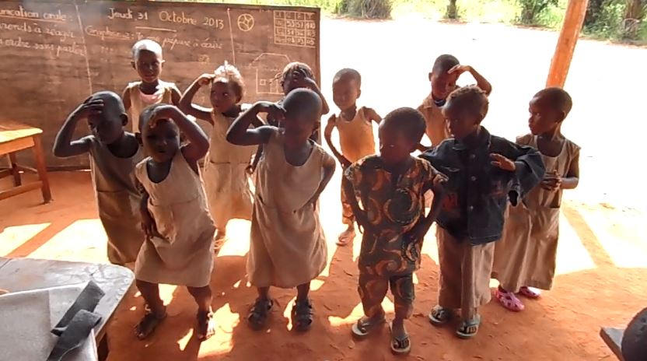

Slide 9
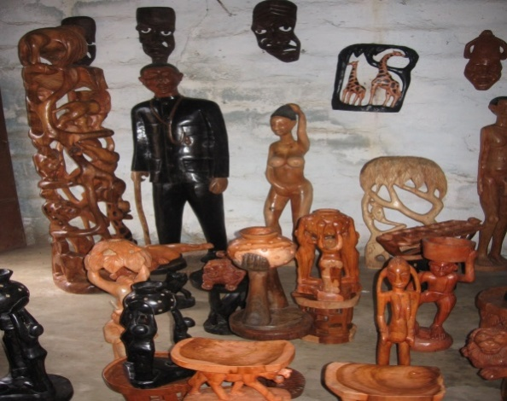
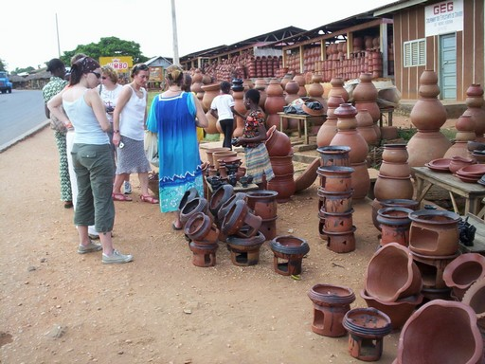
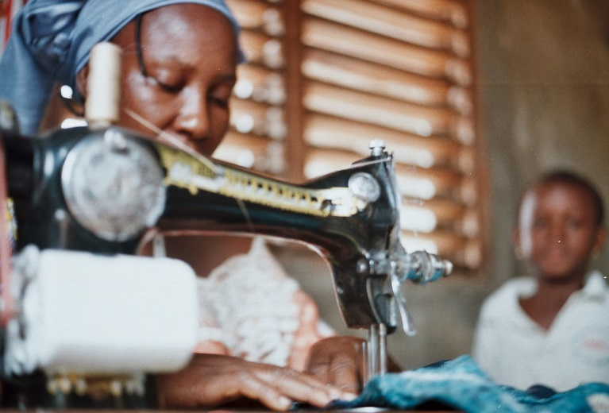
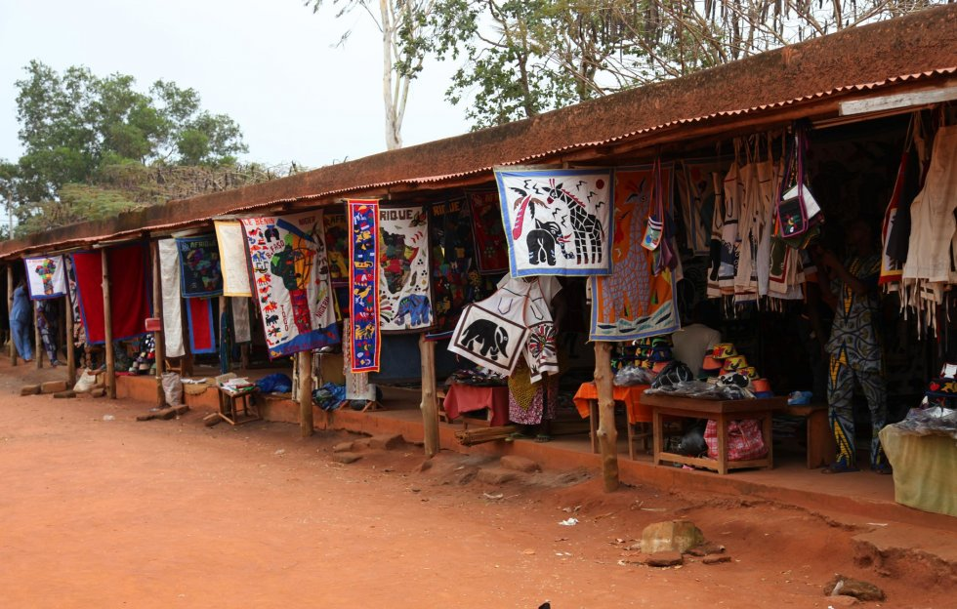
ARTISANAT

Slide 10
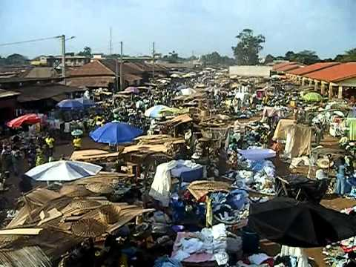
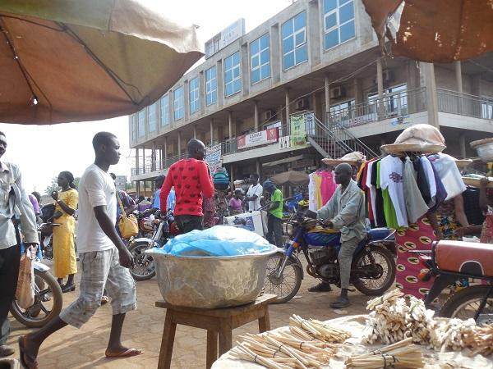
MARCHE ET COMMERCES

Slide 11
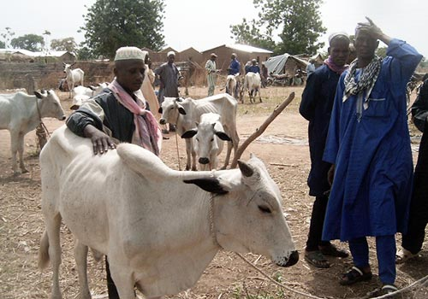
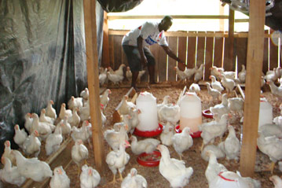
ELEVAGE

Slide 12
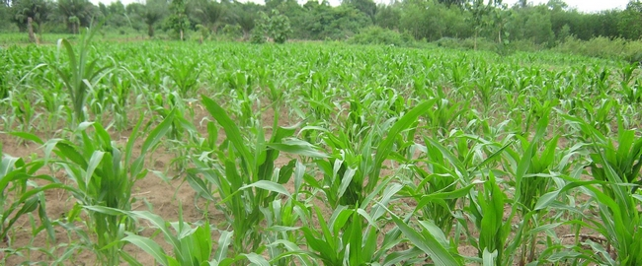
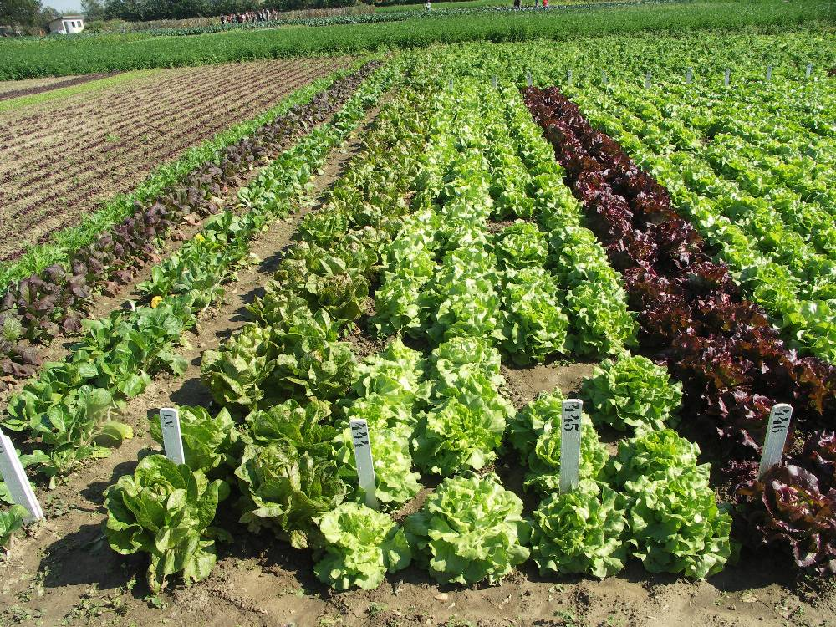
AGRICULTURE

Slide 13
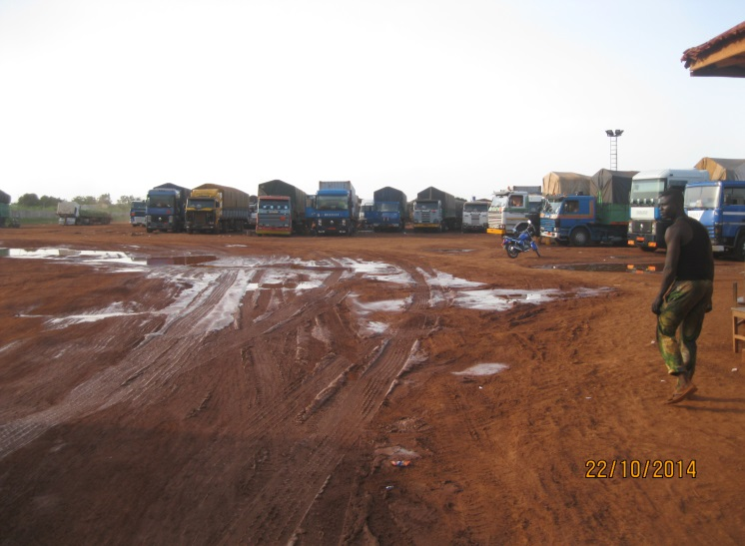
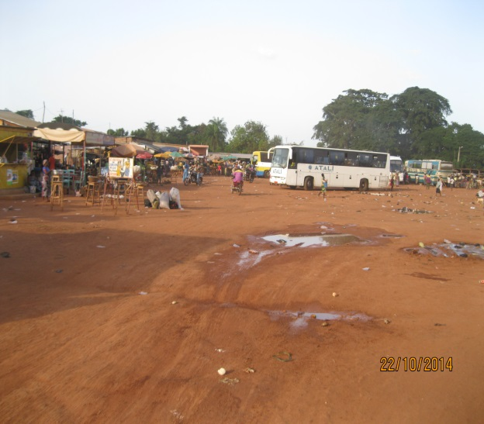
GARE ROUTIERE

Slide 14
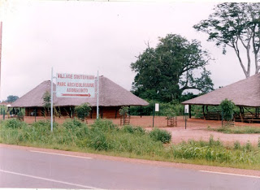
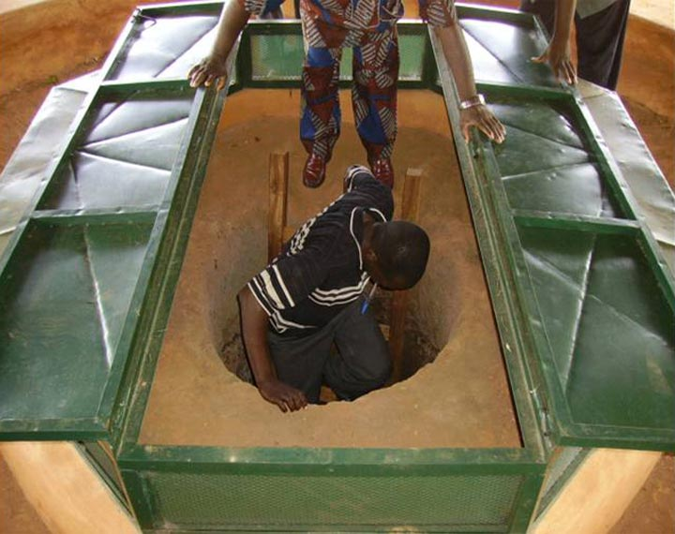
TOURISME
Site archéologique d’Agongointo : village souterrain, de renommée internationale.

Slide 15
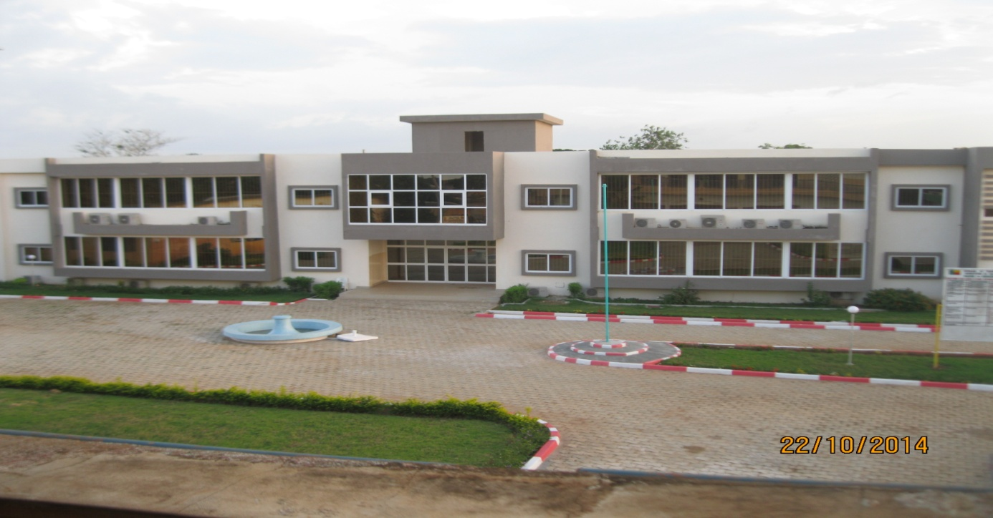
MAIRIE DE BOHICON

Slide 16
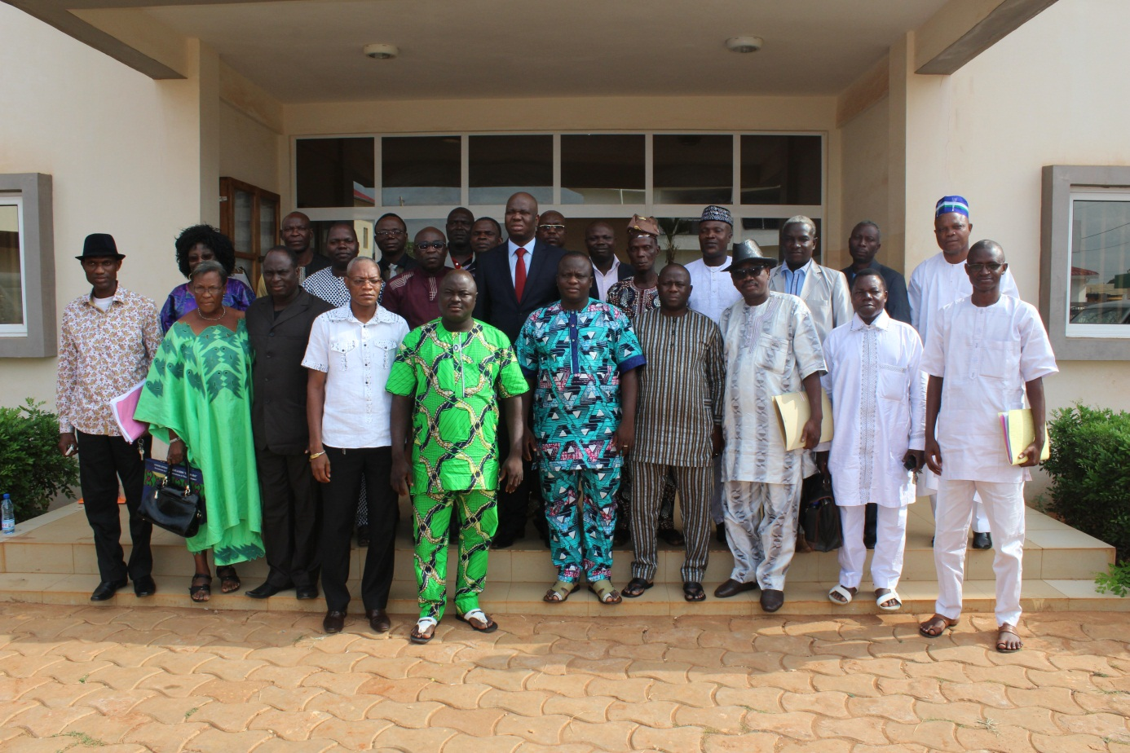
CONSEIL COMMUNAL DE BOHICON
25 conseillers communaux

Slide 17
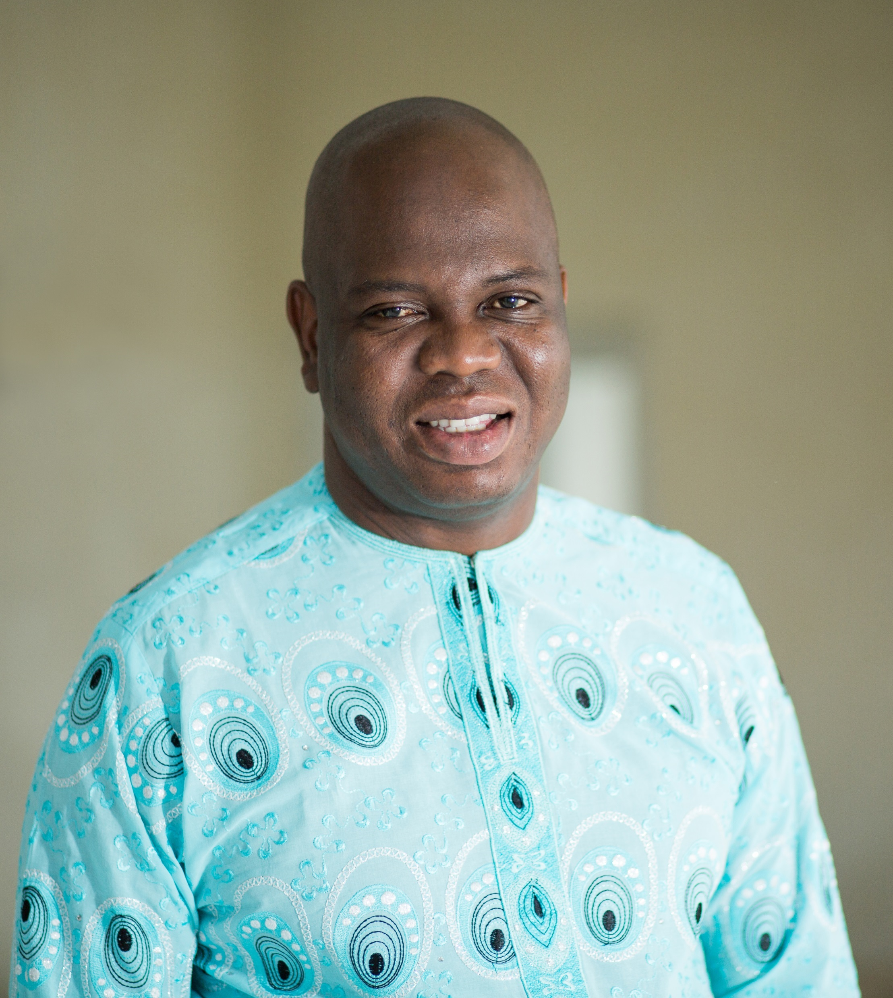
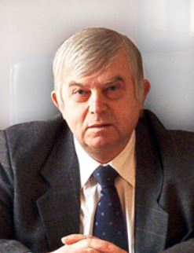
LUC ATROKPO
Maire de Bohicon
ARTHUR CORTIS
Bourgmestre de Neupré

Slide 18
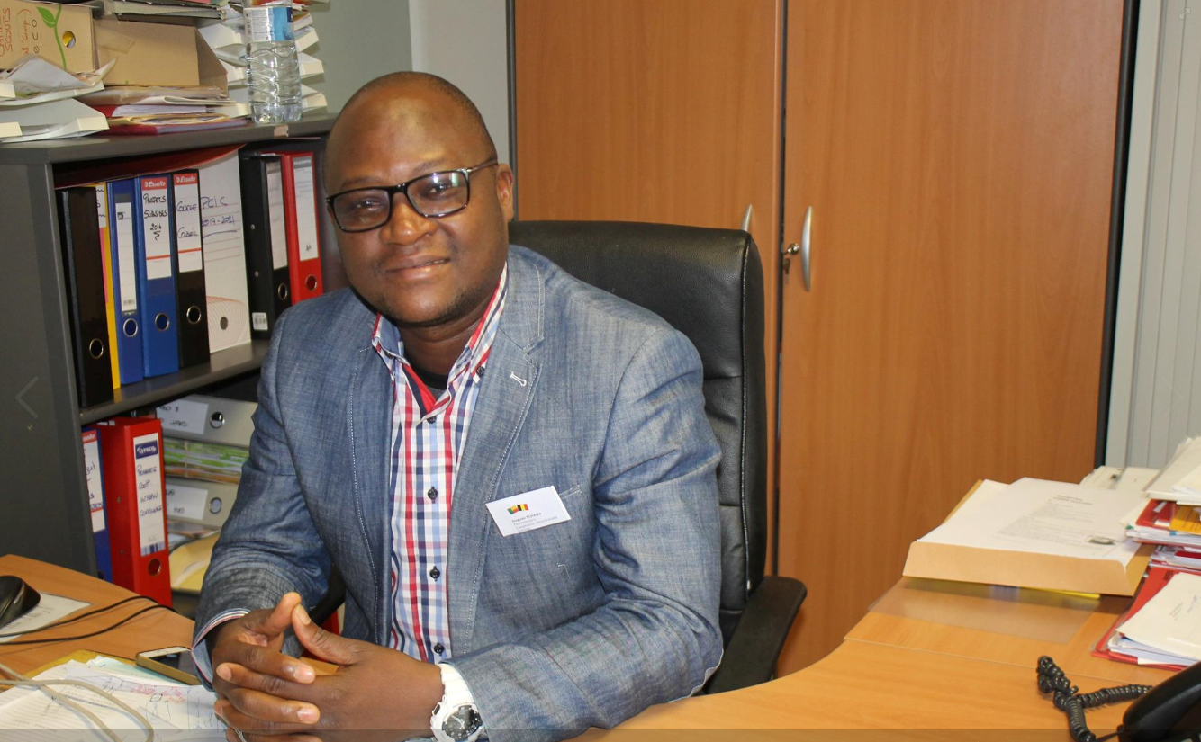
HUGUES TCHAOU
Coordinateur du PCIC pour Bohicon

Slide 19



EDABO !
AU REVOIR!

